Slide 1


YOUR EVENT
Scripters

Slide 2
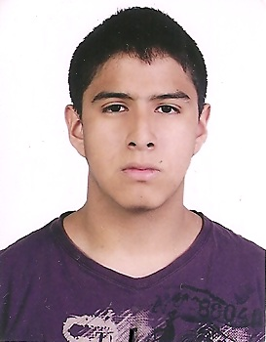
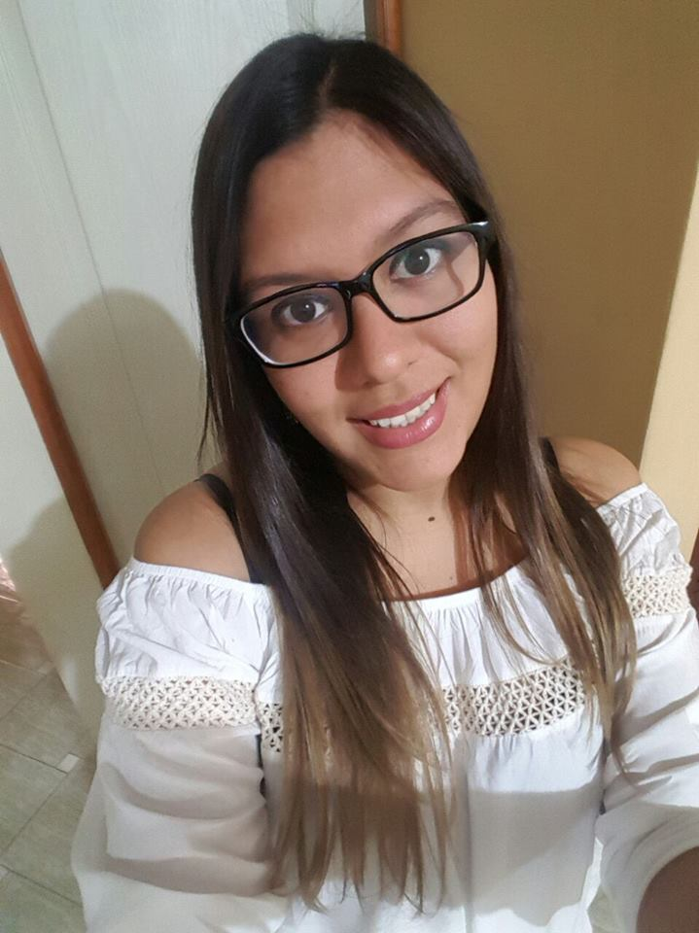
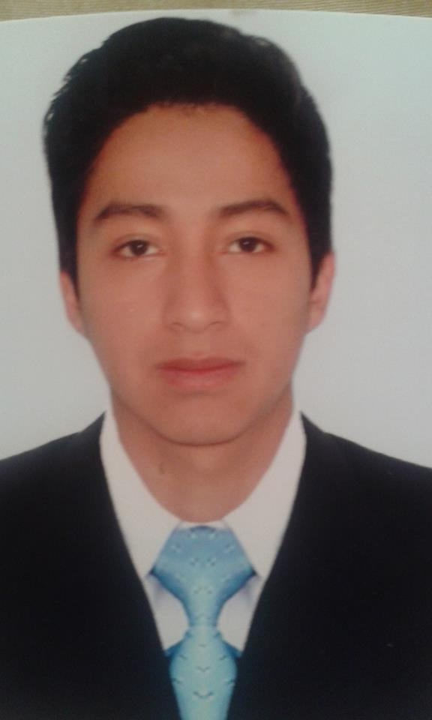
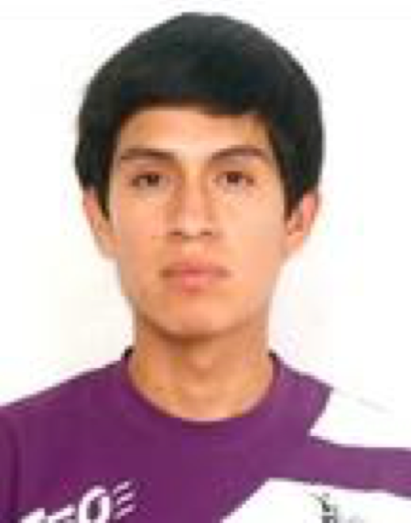
INTEGRANTES
Gonzalo Calvo
Tatiana Barrutia
Miguel Arellan
Jhonatan Salvatierra

Slide 3


PROBLEMÁTICA
En la actualidad visualizar cotidianamente eventos artísticos por las calles de nuestra localidad es muy común, así como también la forma de asistir a estos es casi en su mayoría una situación desagradable.
¿Aún quedan entradas?
¿Por qué hay tan largas colas?
¿Hay alguna otra manera de poder reservar?....

Slide 4



ALCANCE
Bajo este inconveniente frente a la participación de un evento nace este proyecto que es un sistema web el cual va a poder ser accesible desde un computador o un móvil indistintamente de su sistema operativo.
¿Qué podríamos hacer para evitar estos inconvenientes?

Slide 5
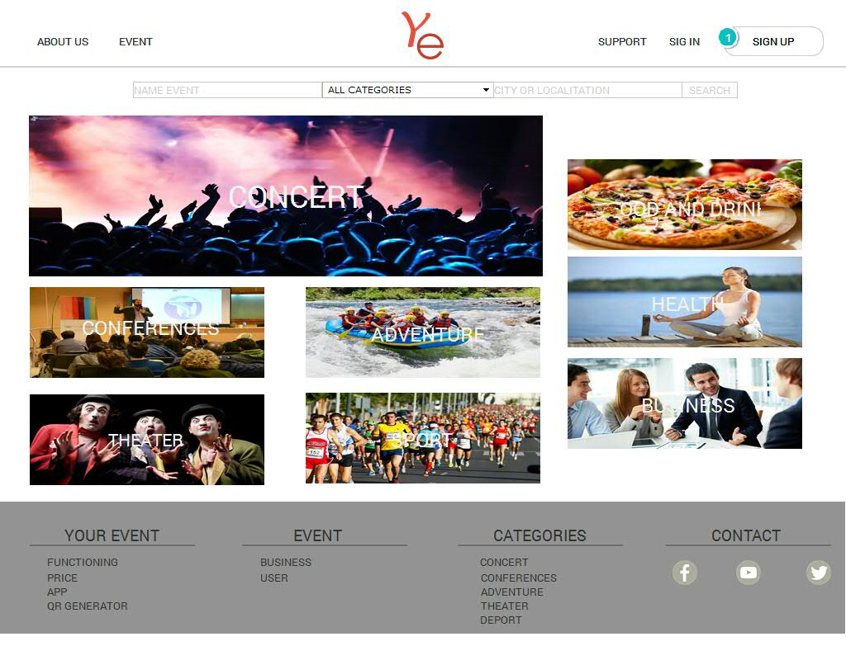
WIREFRAMES 3.1. DESKTOP

Slide 6
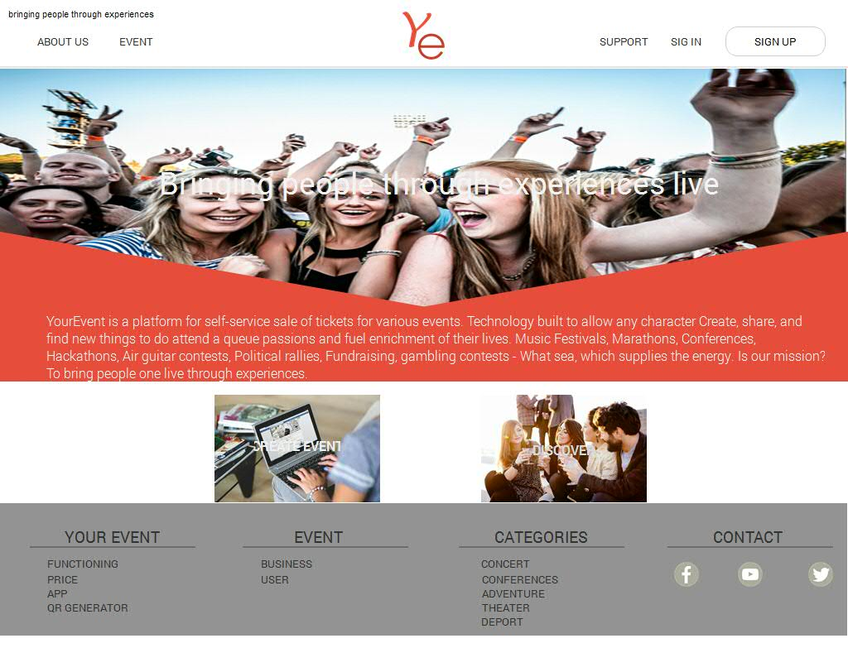

Slide 7
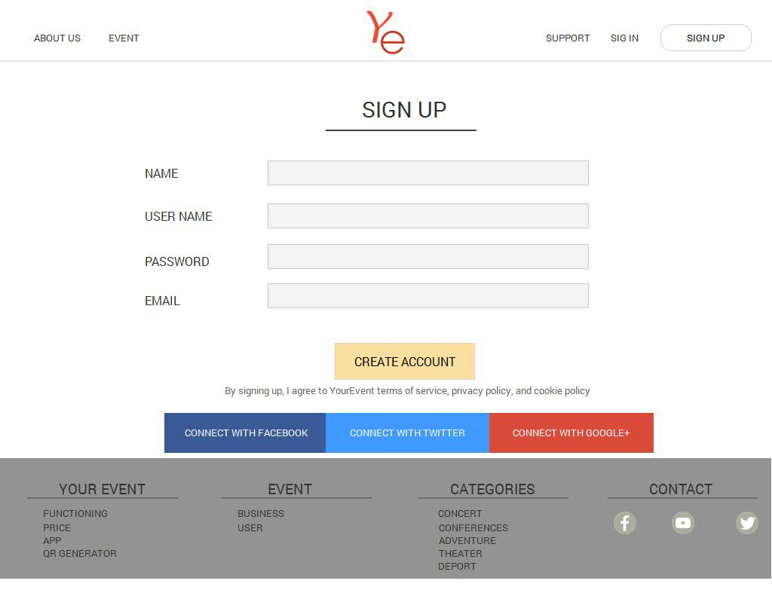
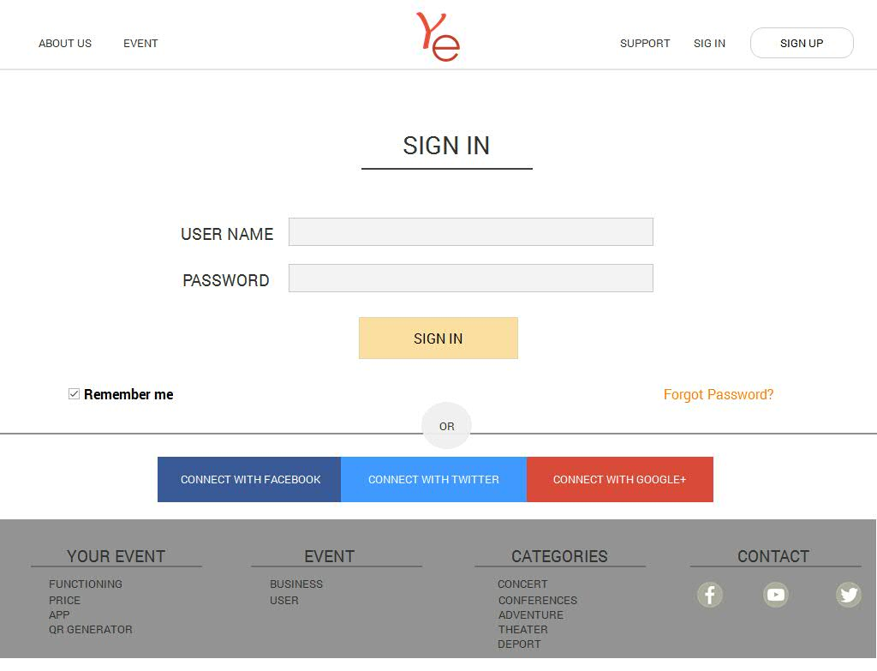

Slide 8
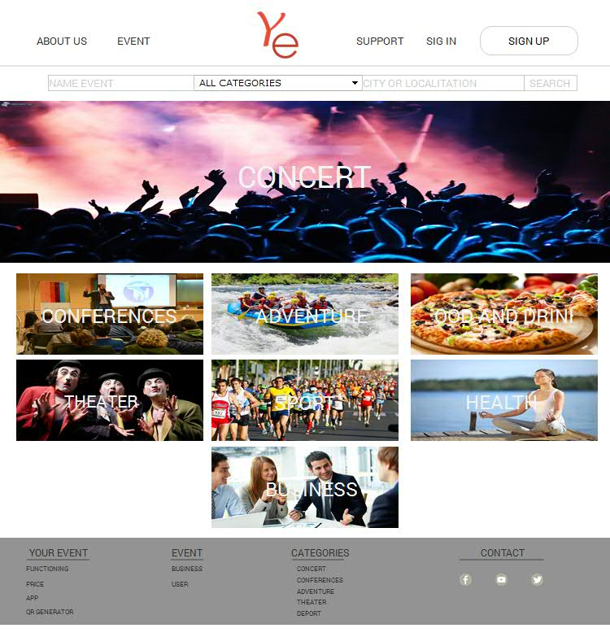
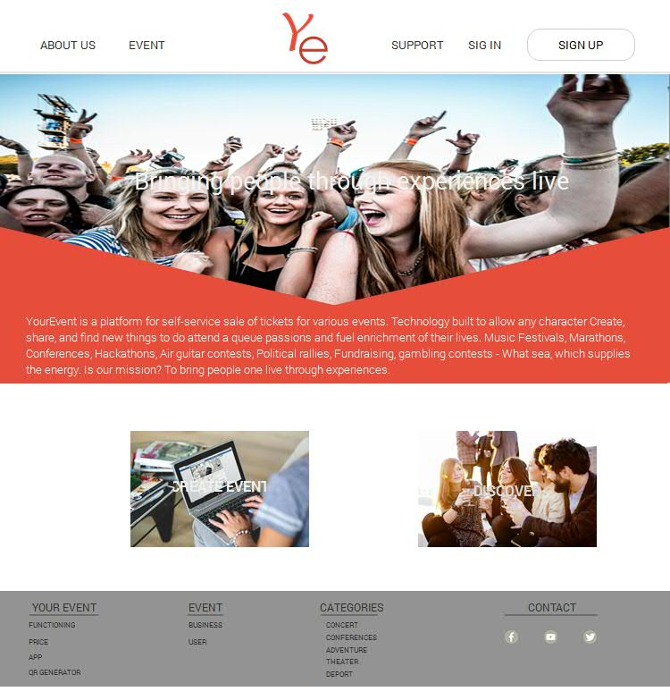
3.2. TABLET

Slide 9
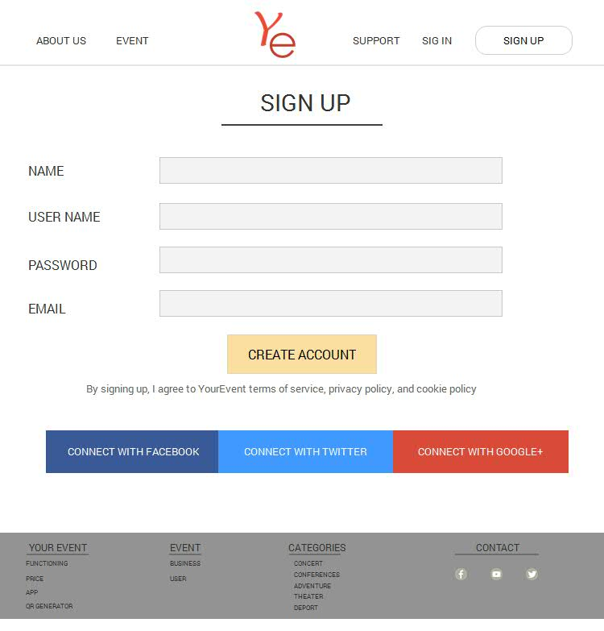
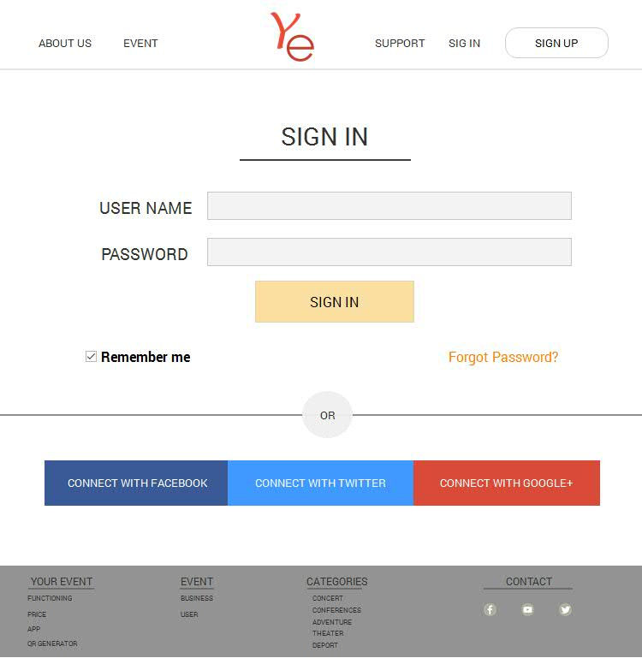

Slide 10
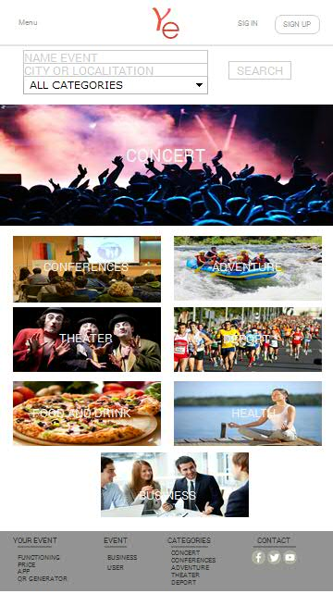
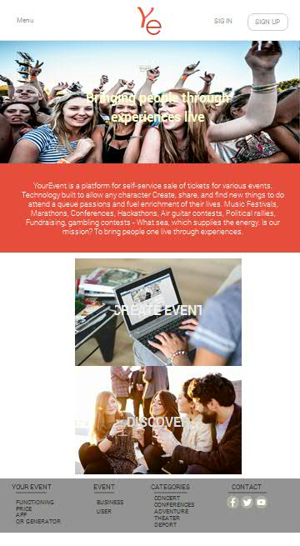
3.3. MOBILE

Slide 11
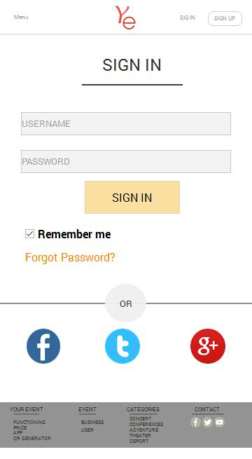
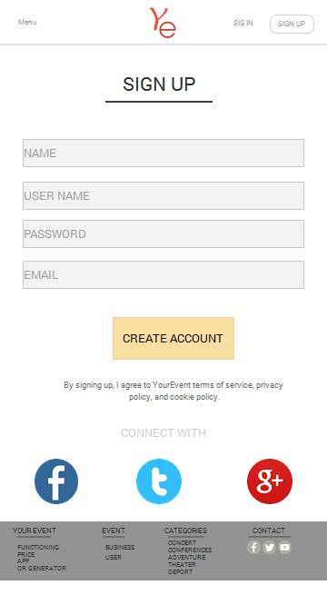

Slide 12
MODELADO DE LA BASE DE DATOS EN LUCID CHART

Slide 13
